Slide 1
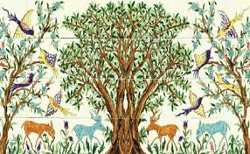
ΗΘΗ ΚΑΙ ΕΘΙΜΑ ΤΟΥ ΤΟΠΟΥ ΜΑΣ ΚΑΙ ΠΩΣ ΑΥΤΑ ΕΠΗΡΕΑΖΟΥΝ ΤΗΝ ΠΟΛΙΤΙΣΤΙΚΗ ΜΑΣ ΣΥΝΕΙΔΗΣΗ
ΠΟΛΙΤΙΣΤΙΚΟ ΠΡΟΓΡΑΜΜΑ
ΜΠΕΛΛΕΝΕΙΟ ΓΥΜΝΑΣΙΟ ΛΕΡΟΥ
ΣΧΟΛΙΚΟ ΕΤΟΣ: 2015-16
Συντ. Καθ.: ΔΙΑΜΑΝΤΑΡΑ ΕΙΡΗΝΗ
ΜΥΛΩΝΑ ΛΕΒΑΝΤΑ

Slide 2
«Έχουμε χρέος απέναντι σ’ αυτούς που ήρθαν, πέρασαν, θα ’ρθουν και θα περάσουν» Κ. Παλαμάς.
Η Λαϊκή παράδοση ενός τόπου είναι η παράδοση που περιλαμβάνει το σύνολο των έργων ή των δραστηριοτήτων που εκφράζουν το λαό του τόπου αυτού και χαρακτηρίζεται από ανωνυμία, τυποποίηση, συλλογικότητα.

Slide 3
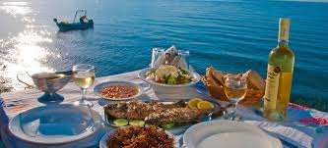
ΗΘΗ ΚΑΙ ΕΘΙΜΑ ΤΗΣ ΛΕΡΟΥ
Στο νησί της Λέρου αποτελεί ευτύχημα η ύπαρξη ενός παρελθόντος πλούσιου σε ήθη και έθιμα αλλά και ποικίλες παραδόσεις, μιας και αυτό οικοδομεί το παρόν και θεμελιώνει το μέλλον.

Slide 4
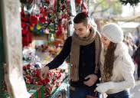
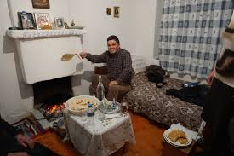
ΔΙΑΧΩΡΙΣΜΟΣ ΗΘΩΝ & ΕΘΙΜΩΝ
Σύμφωνα με τον
«κύκλο του χρόνου».
Κατά εποχή του έτους
Σύμφωνα με τις ανθρώ-
πινες συνήθειες.

Slide 5
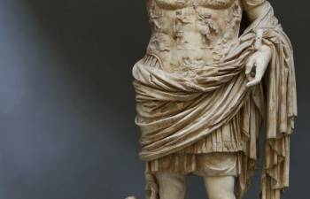
ΛΑΟΓΡΑΦΙΑ ΣΤΑ ΒΑΘΗ ΤΩΝ ΑΙΩΝΩΝ
Κατά την αρχαιότητα οι αττικοί μήνες ήταν αφιερωμένοι στους θεούς και οι θρησκευτικές γιορτές ήταν αφιερωμένες σ’ αυτούς.

Slide 6
Λαογραφικά της Λέρου
Η Λέρος είναι το νησί που προκαλεί και προσκαλεί τον επισκέπτη να το γνωρίσει 12 μήνες τον χρόνο.
Μέσα από την έρευνα που πραγματοποιήσαμε τη φετινή σχολική χρονιά 2015-16, ερευνήσαμε, ανακαλύψαμε και συγκεντρώσαμε όλα τα ήθη, έθιμα του νησιού μας που τελούνται κατά εποχή του έτους, καθώς επίσης και παραδόσεις, συνήθειες, σκωπτικά, δοξασίες και παροιμίες του τόπου μας, που διατηρήθηκαν όλα αυτά τα χρόνια αναλλοίωτα και τελούνται ανεξαρτήτως εποχής.

Slide 7
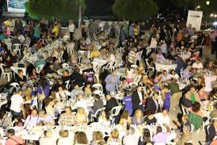
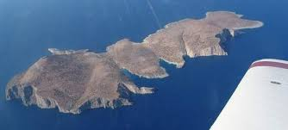
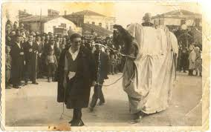
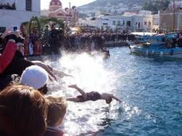
Ας ακολουθήσουμε λοιπόν μία - μία τις εποχές για να γνωρίσουμε από κοντά αυτές τις παραδόσεις.

Slide 8
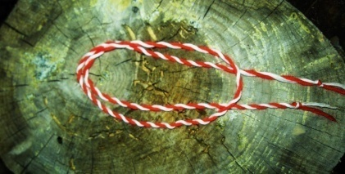
ΑΝΟΙΞΗ
Έστριβαν άσπρη και κόκκινη κλωστή οι κοπελιές και έφτιαχναν βραχιόλια. Το έκαναν για να μην τους κάψει ο ήλιος και δεν είναι όμορφες όλο το καλοκαίρι.

Slide 9
Καθαρά Δευτέρα
Μια από τις ωραίες παραδόσεις των Χριστιανών της Λέρου είναι το καθάρισμα των οικιακών σκευών.
Την Καθαρά Δευτέρα, μετά την Κυριακή της Τυρινής δεν έβγαιναν από το σπίτι, αλλά έβραζαν νερό με στάχτη - θολόσταχτο - κι έπλεναν όλα τα πιάτα και τα σερβίτσια και τα τσουκάλια, μέσα στα οποία είχαν φτιαχθεί τα αποκριάτικα φαγητά.

Slide 10
Σαρακοστή.
Με στόμα ανύπαρκτο -λόγω της νηστείας- με τα χέρια σταυρωμένα -λόγω της προσευχής- και με ποδαράκια επτά -να συμβολίζουν τις επτά βδομάδες απ' τις Απόκριες μέχρι την Ανάσταση - η κυρά Σαρακοστή αποτελεί τη "βασίλισσα" του νηστίσιμου Σαραντάμερου.

Slide 11
ΤΟ ΚΟΛΥΒΟ ΤΩΝ ΑΓΙΩΝ ΘΕΟΔΩΡΩΝ
Το Σάββατο της πρώτης εβδομάδας της Σαρακοστής είναι το τρίτο κατά σειρά Ψυχοσάββατο, του «κακοθάνατου».
Την ημέρα αυτή κάνουν κόλλυβα εκείνες οι νοικοκυρές, που κάποιο μέλος της οικογένειάς τους πέθανε με βίαιο θάνατο (πνιγμό ή άλλο ατύχημα).
Τα κόλλυβα αυτά, αφού λειτουργηθούν στην εκκλησία, μοιράζονται στον κόσμο για να «συγχωρεθούν οι πεθαμένοι».

Slide 12
ΤΑ ΜΥΡΑ ΤΗΣ ΣΤΑΥΡΟΠΡΟΣΚΥΝΗΣΕΩΣ
Από τις παραμονές της Κυριακής της Σταυροπροσκύνησης μερικά παιδιά σκορπούν στα σπίτια της ενορίας και ζητούν από τις νοικοκυρές να τους κόψουν βιολέτες και λίγα κλαδάκια δεντρολίβανο, «για το Σταυρό».
Οι πιστοί, προσκυνώντας το Σταυρό, φροντίζουν να πάρουν λίγα «μύρα», για το σπίτι τους. Αυτά θα τα τοποθετήσουν στο εικονοστάσι τους κι αν κάποιο μέλος της οικογένειας αρρωστήσει, η νοικοκυρά θα τα κάψει στο θυμιατό και μ' αυτά θα θυμιάσει τον άρρωστο.

Slide 13
Της Παναγιάς τα κλήματα.
Μία από τις πιο όμορφες Λέρικες λαϊκές εκδηλώσεις, είναι ο τρόπος με τον οποίο εξασφαλίζουν οι Λεριοί τα καρβουνάκια για το θυμιατό της εκκλησίας.
Χρησιμοποιώντας οι πιστοί για μεταφορικά μέσα μουλάρια και γαϊδούρια, στολισμένα με σημαίες και με τις ποδιές που ξεκρεμούσαν από τις εικόνες, προχωρούν σε πομπή, ο ένας πίσω από τον άλλο. Συγχρόνως, τραγουδούν:
Της Παναγιάς τα κλήματα και του Χριστού τα ξύλα και της Αγιάς Παρασκευής τα κόκκινα καντήλια...

Slide 14
Κρέμασμα του Ιούδα.
Τελευταία δουλειά των ενοριτών μετά τη διαδικασία των κλημάτων είναι να κρεμάσουν τον Ιούδα που πρόδωσε τον Χριστό, ο οποίος καίγεται το βράδυ της Αναστάσεως με το «Χριστός Ανέστη».

Slide 15
Σάββατο του Λαζάρου.
Η μεγάλη εβδομάδα στη Λέρο αρχίζει από το Σάββατο του Λαζάρου με το χτύπημα της πρώτης καμπάνας του Όρθρου και της Θείας Λειτουργίας.
Μετά το τέλος της Θείας Λειτουργίας τα παιδιά παίρνουν ευχή από τον παπά και με την εικόνα του Λαζάρου γυρνάνε από σπίτι σε σπίτι ψάλλοντας τα κάλαντα του Λαζάρου.
«Λάζαρος θέλει αβγό … και παπούτσια να φορεί, να χορεύει την Λαμπρή»

Slide 16
Κυριακή των Βαΐων.
Η Κυριακή των Βαΐων μας προετοιμάζει για την Μεγάλη Εβδομάδα.
Μετά τη Λειτουργία, οι πιστοί επιστρέφουν στα σπίτια τους και τοποθετούν τα βάγια στο εικονοστάσι ή τα κρεμούν πίσω από την πόρτα, σαν προστασία από κάθε κακό.
Η Κυριακή των Βαΐων είναι και η μέρα που τρώνε ψάρι.
«Βάγια βάγια των βαγιών, τρώνε ψάρι και κολιό και την άλλη Κυριακή τρώνε το ψητό αρνί».

Slide 17
ΜΕΓΑΛΗ ΕΒΔΟΜΑΔΑ
Μεγάλη Δευτέρα.
«Τον Νυμφώνα σου βλέπω σωτήρ μου κεκοσμημένον…»
«Ιδού ο Νυμφίος έρχεται εν τω μέσω της Νυκτός».
Μεγάλη Τρίτη.
Στον εσπερινό ψάλετε το τροπάριο της Κασσιανής.
«Κύριε, η εν πολλαίς αμαρτίαις περιπεσούσα γυνή».

Slide 18
Οι λαμπάδες
Αποτελεί ένα από τα νεκρικά έθιμα των Λεριών.
Τη Μεγάλη Εβδομάδα στολίζουν λαμπάδες στο ύψος κανονικού ανθρώπου, με λουλούδια και μωβ ή μαύρες κορδέλες, τις οποίες ανάβουν κατά την ώρα των ακολουθιών της Μεγάλης Εβδομάδας.
Τη Μεγάλη Παρασκευή, όταν γίνεται η περιφορά του Επιταφίου βγάζουν κι αυτές από το ναό.

Slide 19
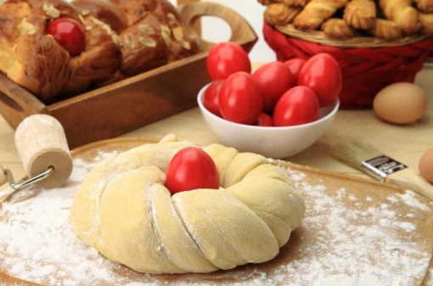
ΜΕΓΑΛΗ ΕΒΔΟΜΑΔΑ
Μεγάλη Τετάρτη.
Το απόγευμα της Μεγάλης Τετάρτης τελείται το μυστήριο του ιερού Ευχελαίου σε όλες τις ενορίες του νησιού.
Μεγάλη Πέμπτη.
Τοπικό έθιμο την Μεγάλη Πέμπτη, είναι να βγαίνουν τα παιδιά των ενοριών, στους αγρούς και στις παρυφές των καταπράσινων λόφων του νησιού με σημαίες και λάβαρα, τραγουδώντας το «Κύριε ελέησον», να μαζεύουν «λαμπρές» και να τις σκορπίζουν στους δρόμους, στις πλατείες του νησιού και έξω από τους Ναούς.
Από το πρωί οι Λεριές νοικοκυρές ζυμώνουν τα τσουρέκια
και τις κουλούρες της Λαμπρής και βάφουν τα κόκκινα αυγά.
«Σήμερον Κρεμάται επί ξύλου, ο εν Ύδασι την Γην Κρεμάσας…»
Το βράδυ της Μεγάλης Πέμπτης διαβάζονται τα Δώδεκα Ευαγγέλια, στολίζουν τον Επιτάφιο με λαϊκό τοπικό τραγούδι και μοιρολογούν τον Εσταυρωμένο.

Slide 20
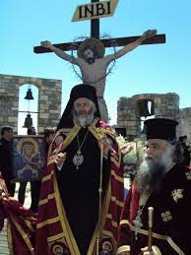
ΜΕΓΑΛΗ ΕΒΔΟΜΑΔΑ
Μεγάλη Παρασκευή.
Είναι ημέρα απόλυτης αργίας και νηστείας.
Στις 1:00μ.μ. το μεσημέρι τελείται ο Επιτάφιος Θρήνος στην Παναγία του Κάστρου
«Ω γλυκύ μου έαρ, γλυκύτατόν μου τέκνον, που έδυ σου το κάλλος;»
Γίνεται η Αποκαθήλωση και
εκτίθεται σε προσκύνημα η
χρυσοΰφαντη παράσταση του
νεκρού Ιησού.
Στις 9:00 το βράδυ πραγματοποι-
είται η περιφορά των Επιταφίων
όλων των Ενοριών.

Slide 21
Μεγάλο Σάββατο.
Εντυπωσιακός ο θόρυβος του «σεισμού» στην ενορία του Χριστού το πρωί του Μεγάλου Σαββάτου, έθιμο από τα χρόνια της σκλαβιάς όταν οι υπόδουλοι στους κατακτητές Λεριοί, με αυτόν τον τρόπο, αυτήν την ημέρα ετοιμάζονταν για την Εθνική εξέγερση.
Το μεσημέρι στις 12:00μ.μ. οι καμπάνες όλων των Ενοριών χτυπούν χαρμόσυνα και μαζεύονται όλοι στην Πλατεία του Πλατάνου και γιορτάζουν την Ανάσταση.
Λίγο πριν τα μεσάνυχτα, τα φώτα των εκκλησιών σβήνουν και οι ιερείς ψάλλουν «Δεύτε λάβετε Φως» και όλοι ανταλλάσουν το «Χριστός Ανέστη».

Slide 22
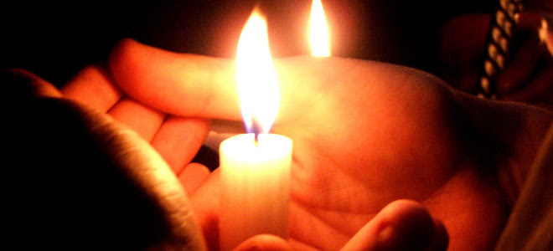
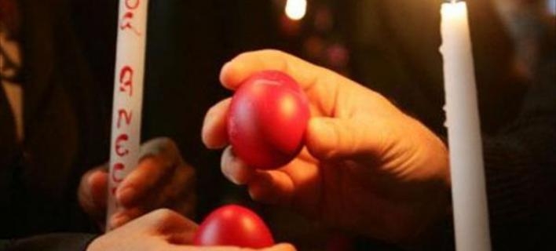

Slide 23
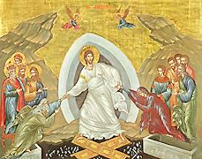
Κυριακή του Πάσχα.
ΑΓΑΠΕΣ
Το πρωί της Κυριακής του Πάσχα, στην εκκλησία του Ευαγγελισμού, ακούγεται το Αναστάσιμο Ευαγγέλιο σε διάφορες γλώσσες δίνοντας ευχές και μοιράζονται κόκκινα αβγά, τα οποία φυλάσσονται στο εικονοστάσι μέχρι την
αντικατάστασή τους με τα
καινούργια.

Slide 24
Της Αναλήψεως.
Από την παραμονή έβαζαν τα κεριά της Ανάστασης μέσα σε γλάστρες,
άφηναν έξω από το σπίτι ένα θυμιατό αναμμένο, ή ένα ποτήρι νερό και όλα αυτά για το Χριστό που ανέβαινε στους ουρανούς.
Την ίδια μέρα τα παιδιά, άσχετα με τον καιρό, κολυμπούσαν στη θάλασσα.
14 Μαΐου - Αγίου Ισιδώρου
Γίνεται πανηγύρι στο ομώνυμο γραφικό εξωκλήσι στην περιοχή Κόκαλη.

Slide 25
ΚΑΛΟΚΑΙΡΙ
Η ΡΙΓΑΝΗ ΚΑΙ Η ΠΙΚΡΟΔΑΦΝΗ ΤΗΣ ΠΕΝΤΗΚΟΣΤΗΣ
Η Κυριακή της Πεντηκοστής αποτελεί τη γενέθλια μέρα της Εκκλησίας μας. Οι χριστιανοί της Λέρου φέρνουν μαζί τους στη εκκλησία ρίγανη και πικροδάφνη, τυλιγμένα μέσα σε καθαρά μαντίλια και τα χρησιμοποιούν για να γονατίσουν πάνω τους.
Τα τοποθετούνε πάνω στα δέντρα για να γίνει η ωρίμανσή τους καλύτερη.
23 Ιουνίου: ΚΛΗΔΩΝΑΣ.
Το έθιμο είναι κατάλοιπο της πανάρχαιας κληρομαντείας.

Slide 26
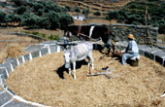
7 Ιουλίου - Αγία Κυριακή
Το απόγευμα της παραμονής της εορτής της Αγίας Κυριακής, ξεκινάνε από το Παντέλι καΐκια στολισμένα, μεταφέροντας προσκυνητές, ντόπιους και επισκέπτες του νησιού στο ομώνυμο νησάκι για να παρακολουθήσουν τον εσπερινό και τη θεία λειτουργία.
15 Ιουλίου - Αγίου Κήρυκου και Ιουλίτας
20 Ιουλίου - Προφήτη Ηλία,
26 Ιουλίου - Αγίας Παρασκευής
27 Ιουλίου - Αγίου Παντελεήμονα.
Αλωνάρης:
Κάθε χρόνο τον Ιούλιο πραγματοποιείται η γιορτή του Αλωνάρη στην περιοχή της Γούρνας (Άγιος Κωνσταντίνος). Είναι από τις ωραιότερες γιορτές του καλοκαιριού.

Slide 27
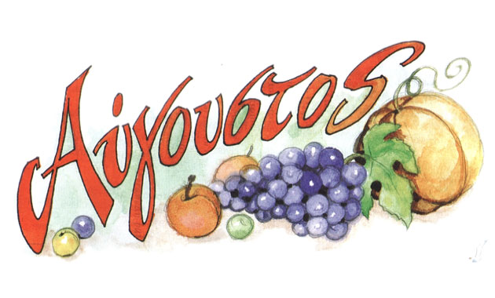
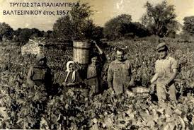
Έθιμα Δεκαπενταύγουστου
1^{η} Αυγούστου: ξεκινούσαν οι «Δρύμες» και κρατούσαν μέχρι και την 6^{η} του μήνα. Οι «Δρύμες» ήταν δυσοίωνες μέρες και κατά τη διάρκειά τους δεν έπρεπε κανείς να λουστεί ή να πλύνει ρούχα.
6 Αυγούστου: Τα πρώτα σταφύλια.
Μια Λέρικη, αλλά και γενικά νησιώτικη παράδοση σχετίζεται με τη γιορτή του Σωτήρα. Την ημέρα της
γιορτής του Σωτήρος οι ντόπιοι έκοβαν
τα πρώτα σταφύλια της χρονιάς και
τα έφερναν στην Εκκλησία να ευλογηθούν.

Slide 28
2^{η} Κυριακή του Αυγούστου - Γιορτή των Αλιντίων.
Μοναδική και συμβολική γιορτή. Στην Καρία (Αλικαρνασσό) υπήρχε πόλη που λέγονταν Άλινδα. Οι κάτοικοι ερχόμενοι εδώ ίδρυσαν την πόλη για να τη θυμούνται. Διοργανώνονται ναυταθλητικοί αγώνες.
15 Αυγούστου - Προσκύνημα της Παναγίας του Κάστρου.
Τα παλιά χρόνια το πανηγύρι προς τιμή της Παναγιάς γιορταζόταν μέσα στο κάστρο και ήταν το μεγαλύτερο πανηγύρι όλου του χρόνου.

Slide 29
Αλίντια Παναγιά του Κάστρου

Slide 30
27 Αυγούστου - Άγιος Φανούριος.
Γιορτή του Κρασιού.
Κάθε χρόνο στα τέλη Αυγούστου στον Ξηρόκαμπο γίνεται η «Γιορτή του κρασιού». Μαζεύεται όλο το νησί και οι επισκέπτες που βρίσκονται σ’ αυτό. Από την προηγούμενη ημέρα ετοιμάζεται ο χώρος που ονομάζεται Αγλάμπρα.
29 Αυγούστου – Πανηγύρι Αϊ Γιάννη του Νηστευτή.

Slide 31
ΦΘΙΝΩΠΟΡΟ.
Το στοιχειό του σπιτιού
Παραμονή της 1^{ης} του Σεπτέμβρη η κυρά του σπιτιού έστρωνε το τραπέζι με:
Καθαρό τραπεζομάντηλο
Πετσέτα, πιάτο, μαχαίρι, πιρούνι
Ένα ποτήρι καθαρό νερό και,
Τα καλύτερα φρούτα της εποχής (σταφύλια, σύκα, ρόδια).
Όλα αυτά, γιατί το βράδυ θα ερχότανε να φάει το «στοιχειό» του σπιτιού.
(Πρόληψη- Δεισιδαιμονία).
Ο Σεπτέμβρης διεκδικεί την πρωτιά του εκκλησιαστικού, αλλά και του γεωργικού έτους.

Slide 32
Εκκλησιαστική Πρωτοχρονιά
Οι γυναίκες της Λέρου πηγαίνουν φρούτα της εποχής, όπως σταφύλια, σύκα, καρπούζια, μέσα σε πανέρια και τα αποθέτουν στους τάφους των αγαπημένων νεκρών τους.
Οι ζευγάδες στα νησιά, κάνουν αγιασμό και ξεχωρίζουν το σπόρο, που θα σκορπίσουν στη γη τους.

Slide 33
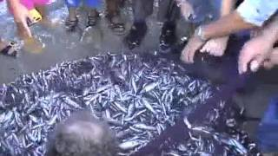
Γιορτή της Τράτας
Κάθε χρόνο στην περιοχή του Παντελιού πραγματοποιείται η «γιορτή της τράτας» και γίνεται η αναπαράσταση του τρόπου ψαρέματος με τράτα, από κάποιους ψαράδες.
Ακολουθεί γλέντι με παραδοσιακά όργανα, μοιράζεται στον κόσμο άφθονο κρασί και ψήνονται τα ψάρια που ψαρεύονται.

Slide 34
20 Σεπτεμβρίου – Αγίου Ευσταθίου
Ως προστάτης των κυνηγών έχει καθιερωθεί γλέντι από το σύλλογο κυνηγών με πλούσια εδέσματα και κρασί. Το εξωκλήσι βρίσκεται στην περιοχή Κατσούνι, μέσα σε ένα τούνελ από την εποχή του Β’ Παγκοσμίου Πολέμου.

Slide 35
Κρασί-Τρύγος.
Μεγάλη γιορτή πραγματοποιείται το Σεπτέμβρη μετά τον τρύγο. Κοπέλες και αγόρια:
Κόβουν σταφύλια σε κοφίνια τραγουδώντας
Τα μεταφέρουν στα πατητήρια για λίγες ημέρες
Τα αφήνουν στον ήλιο για την παραγωγή του μούστου και,
Στη συνέχεια φτιάχνουν το ξύδι (γλυκάδι)

Slide 36
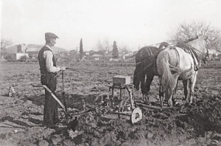
Όργωμα.
Μετά τα πρωτοβρόχια, ο κάθε γεωργός, όταν ξεκινούσε για πρώτη φορά σπορά, έβαζε πρώτα στο δισάκι του μια εικόνα της Παναγιάς και έπειτα σπόρο και ένα ρόδι, για να γίνει η σοδειά του όμορφη σαν το ρόδι.
Χρησιμοποιούσαν το παραδοσιακό αλέτρι και τα ζώα το κινούν με υπακοή από την Ανατολή μέχρι τη Δύση του ήλιου,
οργώνοντας τα χωράφια.

Slide 37
Ρόδια.
Στις 3 Νοεμβρίου κρεμούν ρόδια για να ξεραίνονται και για να τα χρησιμοποιήσουν:
Στο μπάσιμο του γαμπρού μέσα στο σπίτι και,
Για την Πρωτοχρονιά (ποδαρικό).
21 Νοεμβρίου - Παναγιά της Μισοσπορίστρας
Στις 21 Νοεμβρίου της Παναγιάς της Μισοσπορίστρας, όπως την ονομάζουν στη Λέρο, έκαναν απολογισμό και έλεγαν:
«Μισά έσπειρες,
Μισά έφαγες,
Μισά έχεις»

Slide 38
30 Νοεμβρίου- Άγιος Ανδρέας
Η γιορτή της μνήμης του Αγίου Ανδρέα συμπίπτει με την τελευταία μέρα του Νοέμβρη.
Μια εβδομάδα πριν, όλες οι γειτονιές μυρίζουν τηγανιτούς λαγγίτες (λουκουμάδες). Είναι γλυκά που ανταλλάσσουν ο ένας με τον άλλον, για να συγχωρέσουν τους πεθαμένους τους.
Τον πρώτο λαγγίτι που θα φτιάξει η γυναίκα του γεωργού θα τον βάλει στο στόμα του ζώου.

Slide 39
ΧΕΙΜΩΝΑΣ
4-5-6 Δεκεμβρίου-Νικολοβάρβαρα
"Αγία Βαρβάρα βαρβαρώνει, αϊ-Σάββας σαβανώνει κι αϊ-Νικόλας παραχώνει"..
.
Τις ημέρες αυτές, οι νοικοκυρές στη Λέρο: Φτιάχνουν κόλλυβα που αποτελούνται από όλους τους σπόρους που σπέρνονται, για να τα πάνε στην εκκλησία.
Προσφέρουν χυλό στη γειτονιά για την υγεία των παιδιών.

Slide 40
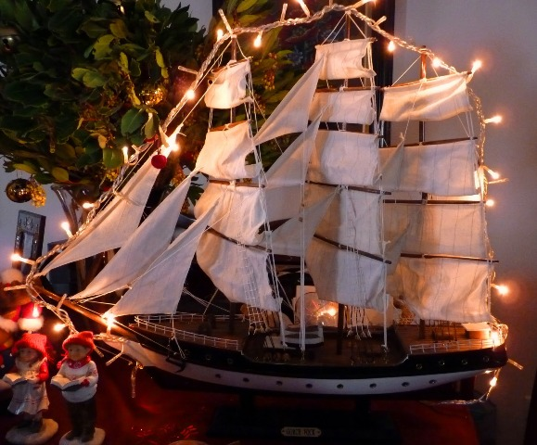
Έθιμα Χριστουγέννων.
Χοιροσφάγια: Λίγες ημέρες πριν τα Χριστούγεννα, κάθε σπίτι που έτρεφε χοίρο, έπρεπε να το σφάξει και να κάνει την «κουμπάνια», που ήταν η αποθήκευση του κρέατος για όλο το χρόνο.
24 Δεκεμβρίου – Παραμονή Χριστουγέννων:
Το απόγευμα της παραμονής τα
παιδιά έτρεχαν από σπίτι σε σπίτι
για τα κάλαντα.
.

Slide 41
Κάλαντα Πρωτοχρονιάς.
Την παραμονή τραγουδούσαν τα Πρωτοχρονιάτικα κάλαντα με την τσαμπούνα, παραδοσιακό όργανο από δέρμα κατσικιού επεξεργασμένο κατάλληλα για αυτό το σκοπό, δηλαδή για να προκαλεί τον ήχο μουσικής και να συνοδεύει τους κατοίκους στα κάλαντα ιδίως της Πρωτοχρονιάς.
Πηγαίνανε από σπίτι σε σπίτι, κερνιόντουσαν και λέγοντας τα πρωτοχρονιάτικα κάλαντα συνέχιζαν μέχρι να τους βρει το πρωί της Πρωτοχρονιάς.
Αρχιμηνιά και αρχιχρονιά
Ψηλή μου δεντρολιβανιά
Κι αρχή καλός μας χρόνος
Εκκλησιά εκκλησιά με το άγιος θρόνος.

Slide 42
Ποδαρικό.
Την Πρώτη κάθε νέου έτους, ο κάθε νοικοκύρης έκανε ποδαρικό και μάλιστα πίστευε σε αυτό, όπως γίνεται και στις μέρες μας σε κάποια σπίτια.
Μόλις «γύριζε» ο χρόνος ο νοικοκύρης έβγαινε έξω και έπαιρνε τα εξής:
Μια κανάτα νερό
Μια γερή άσπρη πέτρα
Ένα ρόδι
Μια εικόνα
Με το νερό ράντιζε στις τέσσερις γωνίες (4 καντούνια) του σπιτιού.
Η πέτρα φυλάγονταν όλο το χρόνο σε μια γωνιά μέσα στο σπίτι.

Slide 43
Έπειτα ο νοικοκύρης έκανε τρία βήματα μέσα και έλεγε: «Ένα, δύο, τρία μέσα τα καλά»….
..έκανε τρία βήματα πίσω και έλεγε: «Ένα, δύο, τρία έξω τα κακά».
Κατόπιν έσπαγε το ρόδι που συμβολίζει τον πλούτο και ευχόταν να έχει πλούτο το σπίτι.
Μπουλιστρίνες: Την ημέρα της Πρωτοχρονιάς γίνονται και οι μπουλιστρίνες, δηλαδή δίνονται χρήματα κυρίως στα παιδιά, από γιαγιάδες, παππούδες και συγγενείς.

Slide 44
Φώτα.
5 Ιανουαρίου - Ο ΑΓΙΑΣΜΟΣ: μικρός αγιασμός.
Την παραμονή των Φώτων οι νοικοκυρές παίρνουν αγιασμό και φως. Ραντίζουν όλο το σπίτι, τα δέντρα και φυλάνε τον αγιασμό στα εικονίσματα σαν φάρμακο. Το φως ανάβει στο καντήλι του σπιτιού για τρία μερόνυχτα.
Το βράδυ τα παιδιά απαγγέλουν τα κάλαντα των Φώτων.
Τα κάλαντα των Φώτων.
Σήμερα τα φώτα και ο φωτισμός
Και χαρά μεγάλη και ο αγιασμός.

Slide 45
6 Ιανουαρίου - Ανήμερα των Φώτων.
Την ημέρα αυτή πίστευαν ότι φεύγουν οι καλικάντζαροι και κατεβαίνουν πάλι κάτω στη γη για να συνεχίσουν το κόψιμο του δέντρου, που πάλι δε θα προλάβουν μέχρι την άλλη χρονιά.
Επίσης, αγιάζονται και τα νερά και γαληνεύουν οι θάλασσες και γίνονται τα εξής:
Με εικόνες και εξαπτέρυγα, ο παπάς ρίχνει το Σταυρό στη θάλασσα.
Τα πλοία σφυρίζουν.
Οι καμπάνες χτυπούν.
Οι άνδρες βουτάνε στη θάλασσα για να πιάσουν το σταυρό.
Όποιος πιάσει το Σταυρό είναι ο ήρωας της ημέρας.
Τοποθετείται στο δίσκο ο Σταυρός και όλοι ρίχνουν χρήματα στο δίσκο.

Slide 46
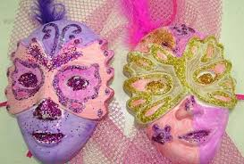
1^{η} Φλεβάρη – Αγίου Τρύφωνος: Στο νησί της Λέρου συνηθίζεται να γίνεται ο Αγιασμός με σκοπό να ραίνουν τα αμπέλια για να έχουν καλύτερη σοδειά.
Αποκριά – Καμουτζέλες: Ένα από τα κυριότερα έθιμα της Λέρου τον Φεβρουάριο ήταν ο εορτασμός της αποκριάς!
Κορίτσια και αγόρια ντυμένα «καμουζέλες», φίλοι και γείτονες όλοι μαζί σε μια παρέα γυρνούσαν από σπίτι σε σπίτι προσπαθώντας να μην τους καταλάβει κανείς.
Αυτοσχέδιοι μουσικοί συνθέτανε
«σκωπτικά» δίστιχα, που σατίριζαν
τους γάμους του έτους.

Slide 47
ΣΤΟΙΧΕΙΑ – ΘΡΥΛΟΙ– ΟΡΑΜΑΤΑ 1. Στοιχειά (καλικάντζαροι)
Θεωρούσαν ότι τα στοιχειά εμφανίζονταν όλο το χρόνο, συνηθέστερα όμως κατά το Σαρανταήμερο και ιδιαίτερα κατά το δωδεκαήμερο (από τα Χριστούγεννα ως τα Φώτα). Πίστευαν ότι ήταν κακάσχημα, φθονερά αερικά, που έκαναν ζημιές και μαγάριζαν τα τρόφιμα.
Οι νοικοκυρές, κρεμούσαν πίσω από την πόρτα μια τριχιά (κόσκινο ή ψιλό δίχτυ με βάγινο σταυρό).
Αξιοσημείωτο είναι ότι μέχρι και σήμερα πιστεύεται ότι κάθε σπιτικό έχει το καλό στοιχειό του!

Slide 48
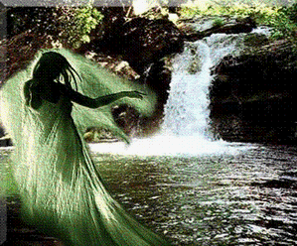
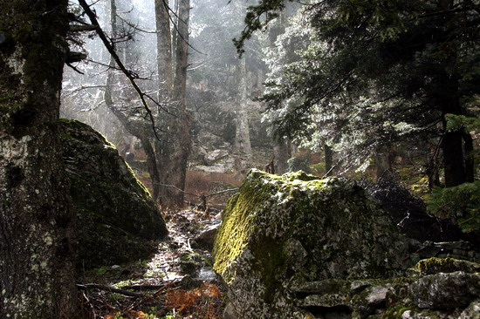
2. Ξωτικά- Μοίρες.
Πίστευαν ότι οι Μοίρες επισκέπτονται τον άνθρωπο την Τρίτη μέρα της γέννησής του, για να τον «μοιράνουν» με την τύχη του.
Η λεχώνα μάνα είχε δίπλα της ένα βάζο μέλι για να «γλυκαθούν» οι μοίρες και να μοιράνουν με καλές ευχές το μωρό.

Slide 49
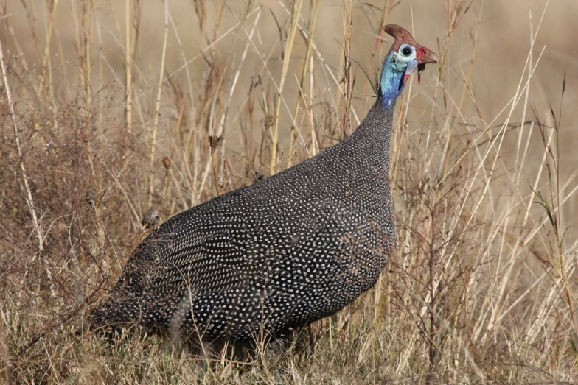
Μύθοι ζώων – Οι Μελεαγρίδες όρνιθες.
Οι αδερφές του Μελέαγρου, μετά το θάνατό του έμειναν απαρηγόρητες και θρηνούσαν μαυροφορεμένες μερόνυχτα το χαμό του αδερφού τους. Τότε η θεά Άρτεμις τις λυπήθηκε και με το μαγικό της ραβδί, τις έκανε πουλιά, τις Μελεαγρίδες όρνιθες. Για να τις χαρίσει γαλήνη τις έφερε στο Παρθένι της Λέρου και τους χάρισε τον
πανέμορφο αυτόν κάμπο για
να ζουν.

Slide 50
ΚΑΤΑΡΕΣ
Άκουσε, που να κουφαθείς
Άφησ’το, που να σ’ αφήσει η γεια σου
Βάαα, που να σε βαστάξει πόνος
Δες, που να στραβωθείς και να κουτουλάς στους τοίχους
Γράψε, που να σε γράψει ο αξεστράτιος
Δες τον που να δεις την τύφλα
Έβγα, που να βγει το μάτι σου
Κάτσε, που να κάτσει το παΐδι σου

Slide 51
ΕΡΩΤΙΚΑ
Ρόδα και τριαντάφυλλα και άνθη του παραδείσου, εσύναξε η μάνα σου και έφτιαξε το κορμί σου.
Έλα να γίνουμε πουλιά συ να πετάς ’πό μπρός μου και εγώ πιο πίσω ν’ ακλουθώ στα πέρατα του κόσμου.
Θυμήσου τα μεσάνυχτα, του αϊ Σπυριδώνου, όπου με τις καντάδες μου ξύπναγα τους γειτόνους.
Όμορφη πού ‘σαι αγάπη μου, κι ο ήλιος σε ζηλεύει, κι όταν γυρίσει και σε ιδεί, πάει και βασιλεύει.
Όσο ζω, θέλω να ζεις, μαζί σου πάντα να ’μαι, και όταν θα γεράσουμε μαζί στον Άδη θε να πάμε.

Slide 52
ΝΑΝΟΥΡΙΣΜΑΤΑ
Ύπνε που παίρνεις τα παιδιά έλα πάρε και τούτο, μικρό - μικρό σου το ’δωσα, μεγάλο φέρε μου το.
Μεγάλο σαν ψηλό βουνό, ίσιο σαν κυπαρίσσι, κι οι κλώνοι του ν’ απλώνονται σ’ ανατολή και δύση.
Κοιμήσου και παρήγγειλα στην πόλη τα προικιά σου, στην Βενετιά τα ρούχα σου και τα διαμαντικά σου.
Ζάχαρη να ’ναι ο ύπνος σου, και μέλι τ’ όνειρό σου, η Παναγιά και ο Χριστός εις το προσκέφαλό σου.

Slide 53
ΣΚΩΠΤΙΚΑ
Εσένα μαρή πρέπει σου καρέκλα να καθίσεις και μια γουρουνοκεφαλή να την ξεκοκαλίσεις.
Μη μου πολυπλουμίτζεσαι, φραγκοσυκιά με τ’ άνθη όπου βρωμούν τα δόντια σου σαν τα σκατά του γάτη.
Μαρή αρκούδα μαλλιαρή, με τα στραβά ποδάρια, δεν ντρέπεσαι να τριγυρνάς με ξένα παλικάρια;

Slide 54
ΠΑΡΟΙΜΙΕΣ-ΓΝΩΜΙΚΑ
Ακόμα δεν τον είδαμε και Γιάννη τον εβγάλαμε.
Άλλα τα μάτια του λαγού κι άλλα της κουκουβάγιας.
Αγάλι αγάλι γίνηκε η αγουρίδα μέλι, αργά - αργά εφύτεψε ο γεωργός το αμπέλι.
Άνθρωπο από γενιά και σκύλο από μάνδρα.
Αν δεν φας θεριό δεν θεριεύεις.
Αργά αργά το φίλημα, να ’χει και νοστιμάδα.
Από μικρό κι από τρελό μαθαίνεις την αλήθεια.

Slide 55
ΣΥΜΠΕΡΑΣΜΑΤΑ
Πλούσια η λαϊκή παράδοση και ιστορία του τόπου μας, όπως πλούσια και η ταυτότητα του λαού μας.
Είναι καθήκον όλων να διασωθεί, να διατηρηθεί και να μεταλαμπαδευτεί όλος αυτός ο πλούτος στις νεώτερες γενιές.
Αποτελεί το μόνο μέσο για τη διαμόρφωση της πολιτιστικής συνείδησης των νέων ανθρώπων, οι οποίοι δέχονται τόσες σύγχρονες επιρροές.
Μόνο έτσι θα αγαπήσουν τον τόπο τους, θα γίνουν κομμάτι του και θα αισθανθούν τη χαρά της συμμετοχής μέσα σε παραδοσιακές εκδηλώσεις.

Slide 56
ΣΥΜΜΕΤΕΧΟΝΤΕΣ ΜΑΘΗΤΕΣ
Α΄ Τάξη:
Βασιλάκου Βασιλική
Βογιατζή Δέσποινα
Γεωργίου Γεώργιος
Γιαννακός Γιάννης
Διαμαντάρας Παναγιώτης
Κονδυλάκης Ζαχαρίας
Κοντραφούρης Δημήτρης
Χατζημιχάλης Θεολόγος
Β΄ Τάξη:
Έλληνας Αναστάσιος
Δερμιτζάκης Μιχάλης
Ζουμπούλη Δέσποινα
Ησύχου Εύη - Ειρήνη
Κανάρη Ελευθερία
Κόλιας Ευθύμης
Κονδυλάκη Μαρία - Αγγελική
Κλειδωνιάρη Δέσποινα
Μαχαίρας Μανόλης
Νεμποτάκης Ζαχαρίας

Slide 57
Βιβλιογραφία:
Αγγελίδου, Ερασμία-Μαρία, (2010), «Λαογραφικά Θησαυρίσματα Νήσου Λέρου».
Γεώργιος Μέγας, «Ελληνικές γιορτές και έθιμα της λαϊκής λατρείας»
Ιερά Μητρόπολις Λέρου, Καλύμνου και Αστυπάλαιας «Μεγαλοβδόμαδο και Πάσχα στη Λέρο»
Έκδοση Ιερού Ναού Αγ. Μαρίνας, «Κρατείτε τας παραδόσεις», 2010.
Οικονομόπουλος, Δ., (1888), «Λεριακά».

Slide 58
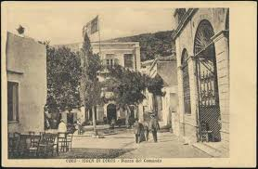
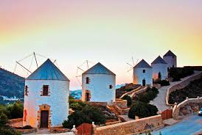
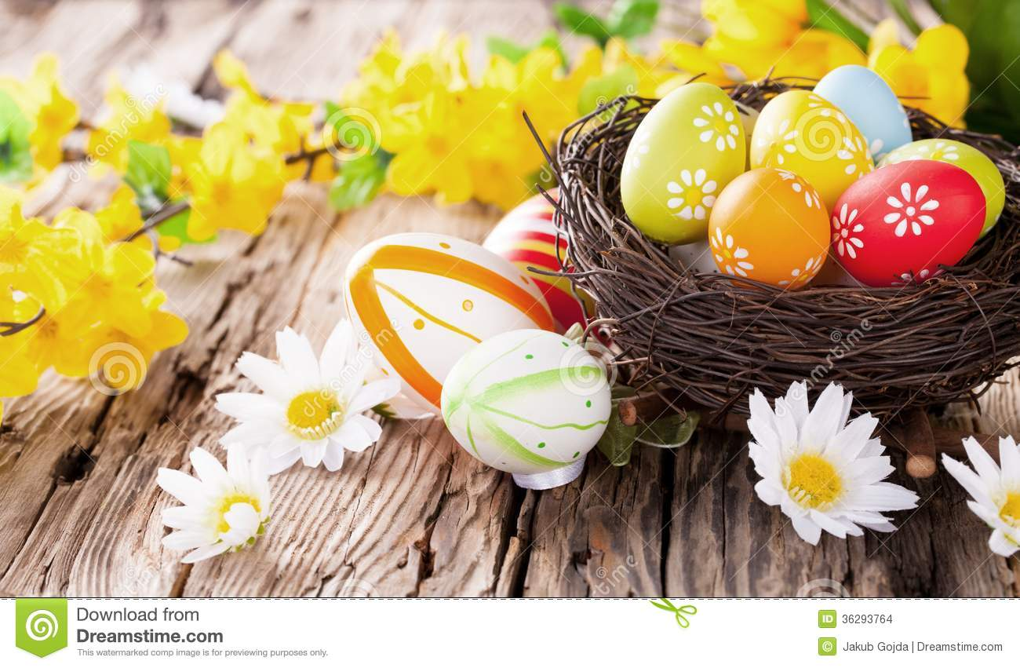
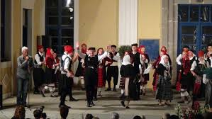
ΣΑΣ ΕΥΧΑΡΙΣΤΟΥΜΕ!!!

